Slide 1


Муниципальное дошкольное автономное учреждение «Детский сад № 99 «Домовенок» г. Орска»
Сообщение из опыта работы:
Формирование звукового анализа и синтеза посредством игровых технологий у детей старшего дошкольного возраста с общим недоразвитием речи
Выполнил:
учитель-логопед
I квалификационной категории
Милокумова Анна Александровна
Форма работы:
круглый стол

Slide 2

Общее недоразвитие речи –
это тяжелые нарушения речи, при которых нарушено формирование всех компонентов речевой системы, относящихся к ее звуковой и смысловой сторонам, при сохранном слухе и интеллекте.

Slide 3

Особое значение имеет несформированность навыков звукового анализа и синтеза у данной категории детей, так как для правильного овладения письменной речью в условиях школьного обучения обязательным условием является умение ориентироваться в звуковой структуре слова не только во внешнем, речевом, но и во внутреннем, умственном плане.

Slide 4

Актуальность проблемы формирования навыков звукового анализа и синтеза у дошкольников с общим недоразвитием речи обусловлена тем, что
данный навык является основным при обучении детей в начальной школе и в будущем служит залогом успешного становления учебной деятельности при включении в школьное обучение.

Slide 5
Звуковой анализ и синтез слогов и слов - один из этапов логопедической работы. Но он вызывает немало трудностей в процессе обучения детей, а особенно детей с общим недоразвитием речи, в связи с нарушением у детей фонематического восприятия.
В нашей стране проблемами фонематического восприятия занимались такие видные исследователи как Д.Б. Эльконин, Р.Е. Левина, Н.С. Журова и многие другие исследователи, но исследований применительно именно к дошкольникам с общим недоразвитием речи в формирования звукового анализа и синтеза, немного, что и составило основную проблему исследования.

Slide 6
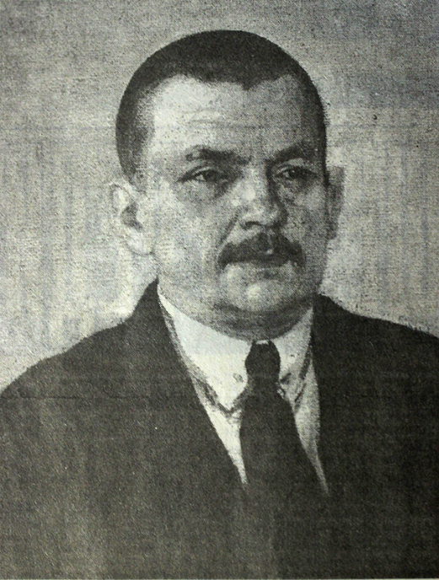
Специальные исследования Р.Е. Левиной (1968 г.), Т.Б. Филичевой, Н.А. Чевелёвой, Г.Н. Чиркиной (1989 г.) показали, что существует связь между
дифференциацией звуков и запоминанием их
графического обозначения.
А это обозначает, что анализ звучащей и произносимой речи является исходным моментом в обучении детей чтению и письму.
«Только тот читает, кто различает звуки речи»
И.Н.Шапошниковым

Slide 7

Анализ — это разделение слова на звуки, из которых оно состоит.
Звуковой анализ лежит в основе процесса письма: при обучении письму и чтению исходным процессом является мысленное расчленение слова на составляющие его элементы (звуки), установление их количества и последовательности.

Slide 8

Синтез — соединение звуков в слове. Звуковой синтез лежит в основе процесса чтения: прочитать слово — значит по сочетанию отдельных букв, отражающих порядок звуков в слове, синтезировать их так, чтобы они составили реальное, «живое» слово.
Полноценный синтез возможен только на основе анализа звуковой структуры слов.

Slide 9

Фонематическое восприятие
не требует специального обучения;
это первая ступень в поступательном движении к овладению грамотой;
формируется в период от года до четырех;
это способность различать особенности и порядок звуков, чтобы произнести их устно.

Slide 10

5 ступеней развития фонематического восприятия
Узнавание неречевых звуков
Различение одинаковых звуко-комплексов по высоте, силе и тембру
Различение слов, близких по звуковому составу
Дифференциация слогов
Дифференциация фонем

Slide 11

I этап – подготовительный
Цель: развитие навыков звукового анализа и синтеза.
Задачи:
- развивать фонематический слух;
- учить различать гласные и согласные звуки;
- учить выделять гласный звук из состава слова;
- учить выделять согласный звук из состава слова;
- учить членить слова на слоги, а слоги на звуки;
- учить ребенка объединять звуки и слоги в слова;
- учить членить предложения на слова;
учить определять последовательность звука в слове.

Slide 12

II этап – основной
Цель: контроль за овладением навыков звукового анализа и синтеза
Задачи:
- закрепить навыки звукового анализа и синтеза;
- выявить уровень сформированности навыков звукового анализа и синтеза;
определить степень готовности к школьному обучению

Slide 13

III этап – заключительный
Цель: контроль за овладением навыков звукового анализа и синтеза
Задачи:
- закрепить навыки звукового анализа и синтеза;
- выявить уровень сформированности навыков звукового анализа и синтеза;
- определить степень готовности к школьному обучению.

Slide 14
Методы работы:
словесные
беседы
чтение
игры
упражнения
наглядные
наглядное моделирование
дидактические игры
упражнения
пособия
практические
игры
упражнения
наглядных пособий
Работа художественной литературой

Slide 15
Принципы:
с точки зрения целей формирования личности: обучение грамоте по аналитико-синтетическому методу носит воспитывающий и развивающий характер, обеспечивает умственное развитие через систему аналитико-синтетических упражнений, через речевые упражнения;
с точки зрения организационной: выделяются добукварный, букварный и послебукварный периоды обучения грамоте;
с точки зрения психолого-лингвистической:
- обучение грамоте опирается на живую речь воспитанников, включает в себя систему мер по развитию речи;
- за основу обучения грамоте берется звук; отсюда — огромное внимание выделению звуков, звуковому анализу и синтезу, артикулированию звуков, развитию фонематического слуха у детей;
- в качестве единицы чтения берется слог (слоговой, или позиционный, принцип чтения — как следствие диалогичного принципа русской графики.

Slide 16

Наиболее эффективно проводить обучение по формированию звукового анализа и синтеза в игровой форме на протяжении всего этапа коррекционного воздействия, так как ведущим видом деятельности ребенка дошкольного возраста является игра.
При формировании звукового анализа и синтеза, главное место необходимо отводить работе со звуком, буквой и предложением. Необходимо достаточно времени уделять слуховому восприятию слова.

Slide 17
Игровые технологии — это методы обучения грамоте у дошкольников, которые используют игру как средство стимулирования учебной деятельности. это системный подход, направленный на использование игровых форм и методов для формирования навыков анализа и синтеза в учебном процессе. Они могут включать дидактические игры, творческие задания, проблемные ситуации и использование стихотворных текстов Игровые технологии — эффективный путь развития звукового восприятия у детей с ОНР.

Slide 18

Принципы игровых технологий:
Создание игровой мотивации использование персонажа-мотиватора, который выполняет различные функции: приносит задания, просит о помощи;
Создание игровой ситуации создается игровая ситуация (единый сюжет), в ходе которой воспитанники решают поставленные задачи;
Использование дидактических игр и игровых упражнений. В ходе игры ребёнку предлагается выполнить задание, а игровая ситуация помогает ему в этом;
Усложнение речевого материала предъявляемый материал постепенно усложняется: от звукосочетаний гласных звуков до односложных слов.
Плавный переход от игровой активности к осмыслению полученного опыта.

Slide 19
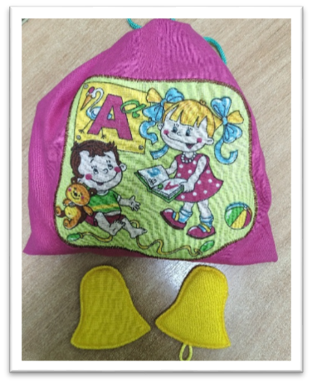
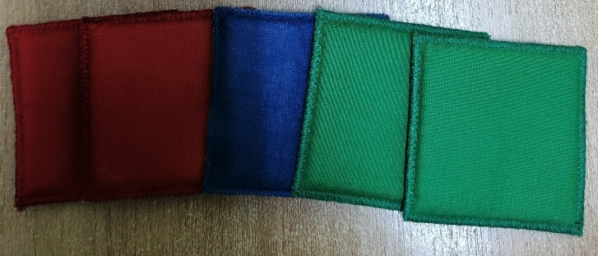
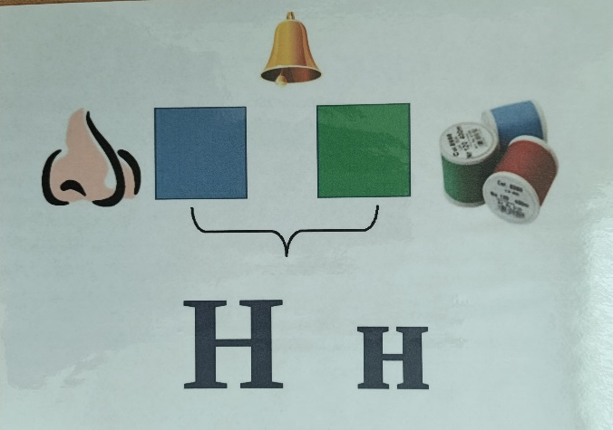
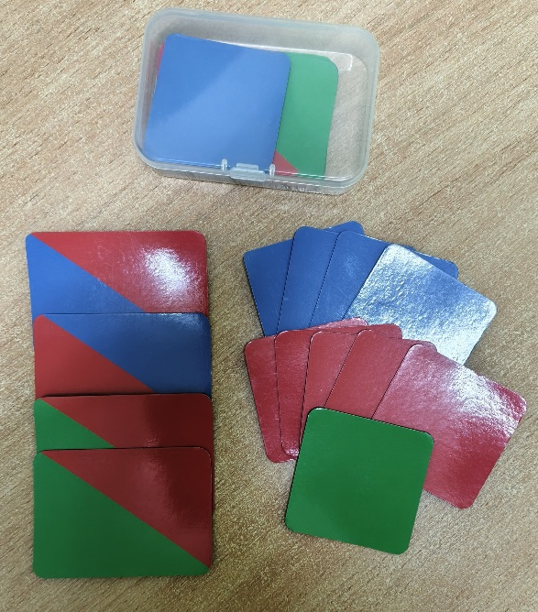
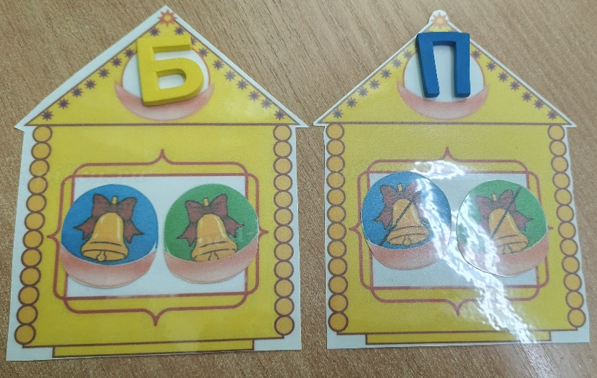
Символы звуков

Slide 20
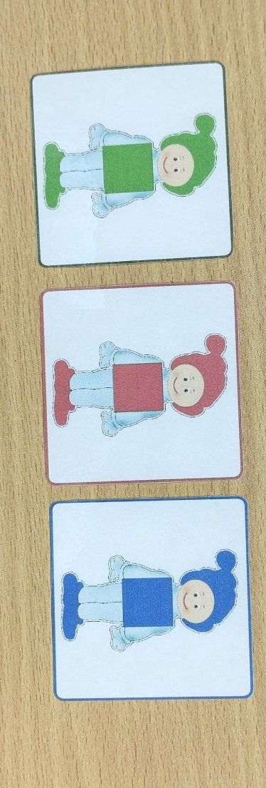
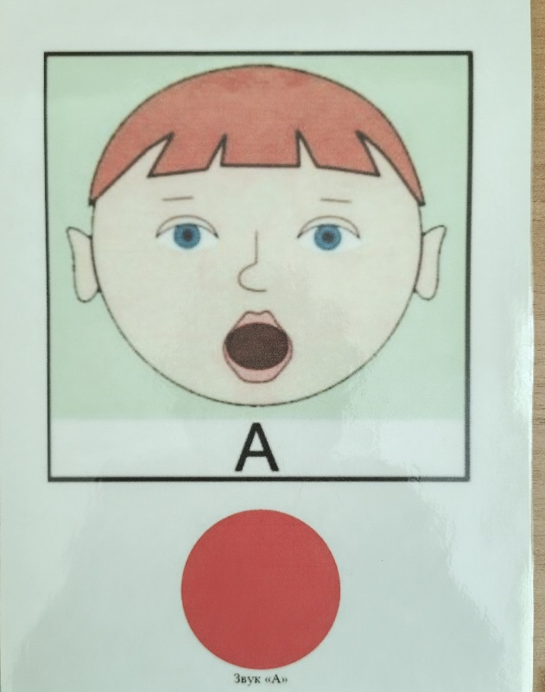
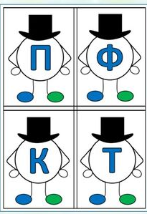
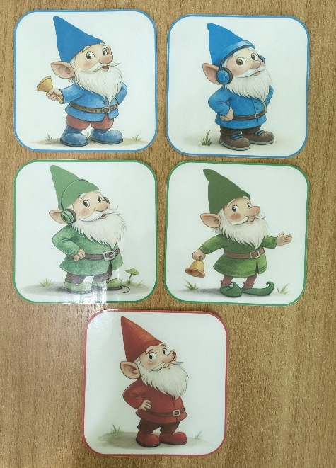
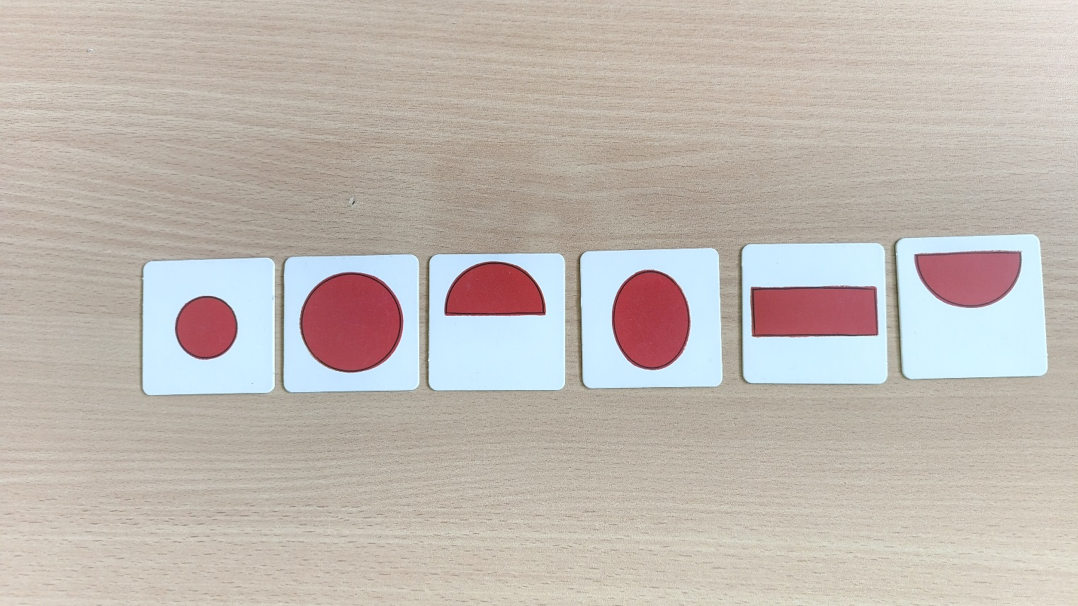

Slide 21
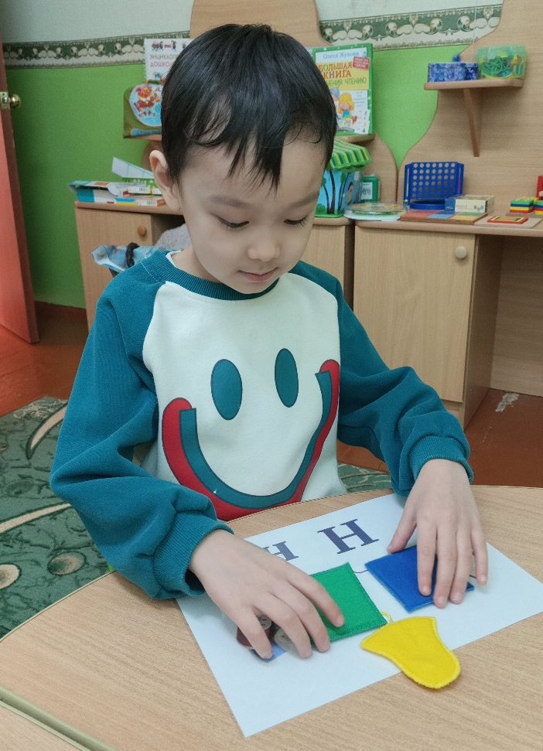
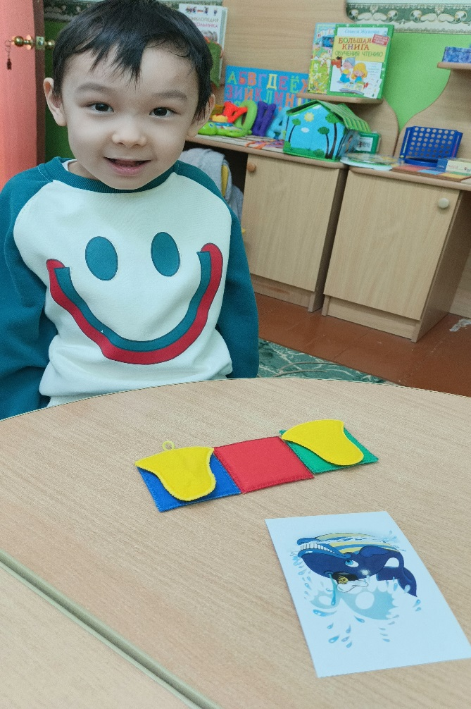
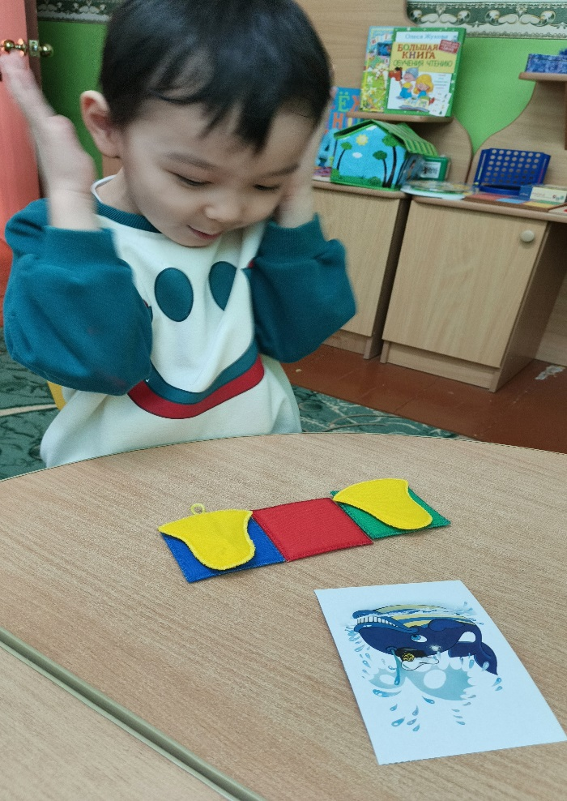

Slide 22
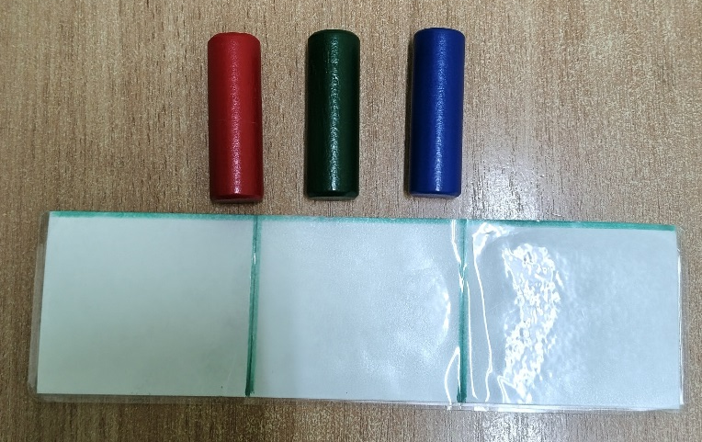
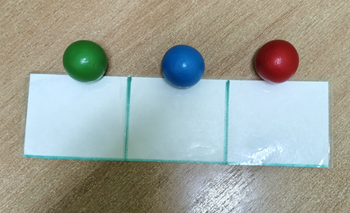
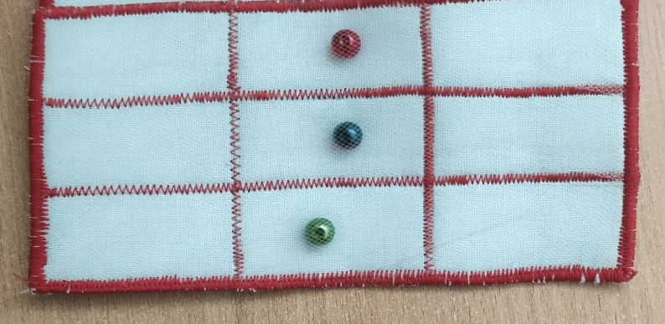
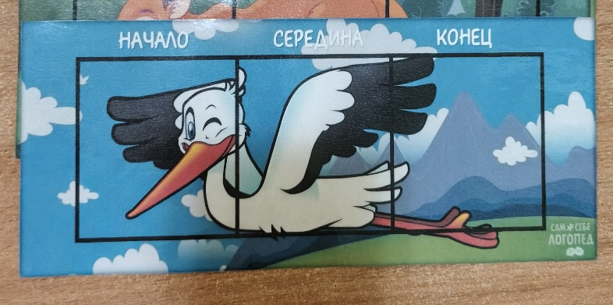
«Звуковая линейка»
Цель:
учить детей определять место звука в слове, выделять каждый звук.

Slide 23
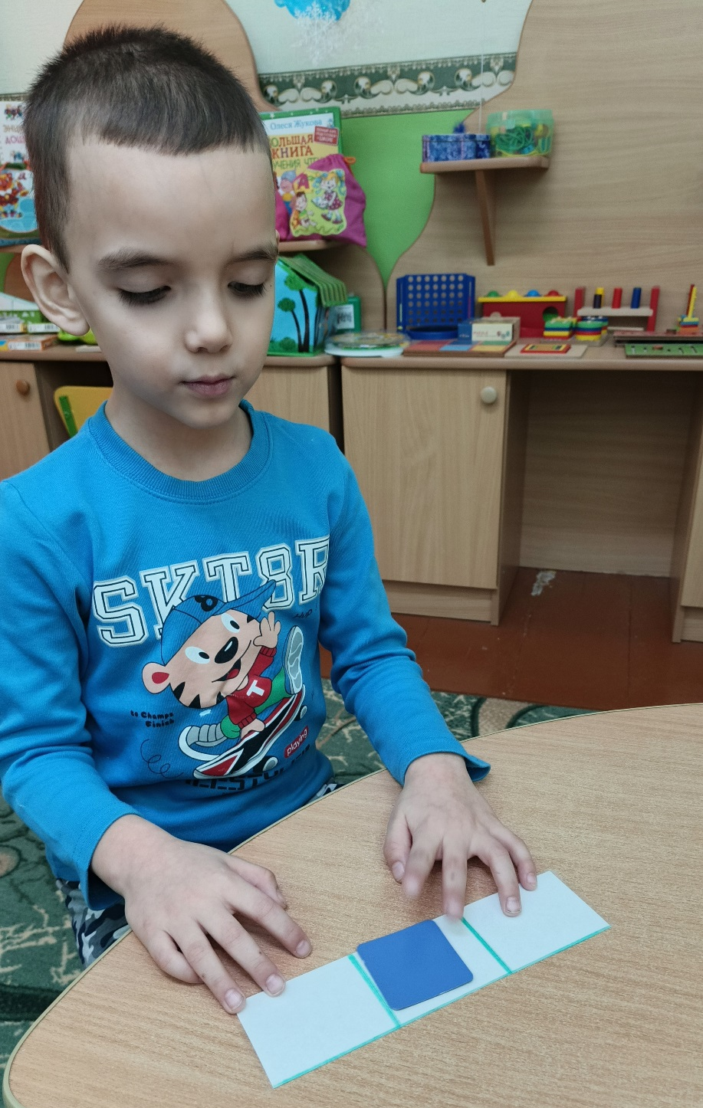
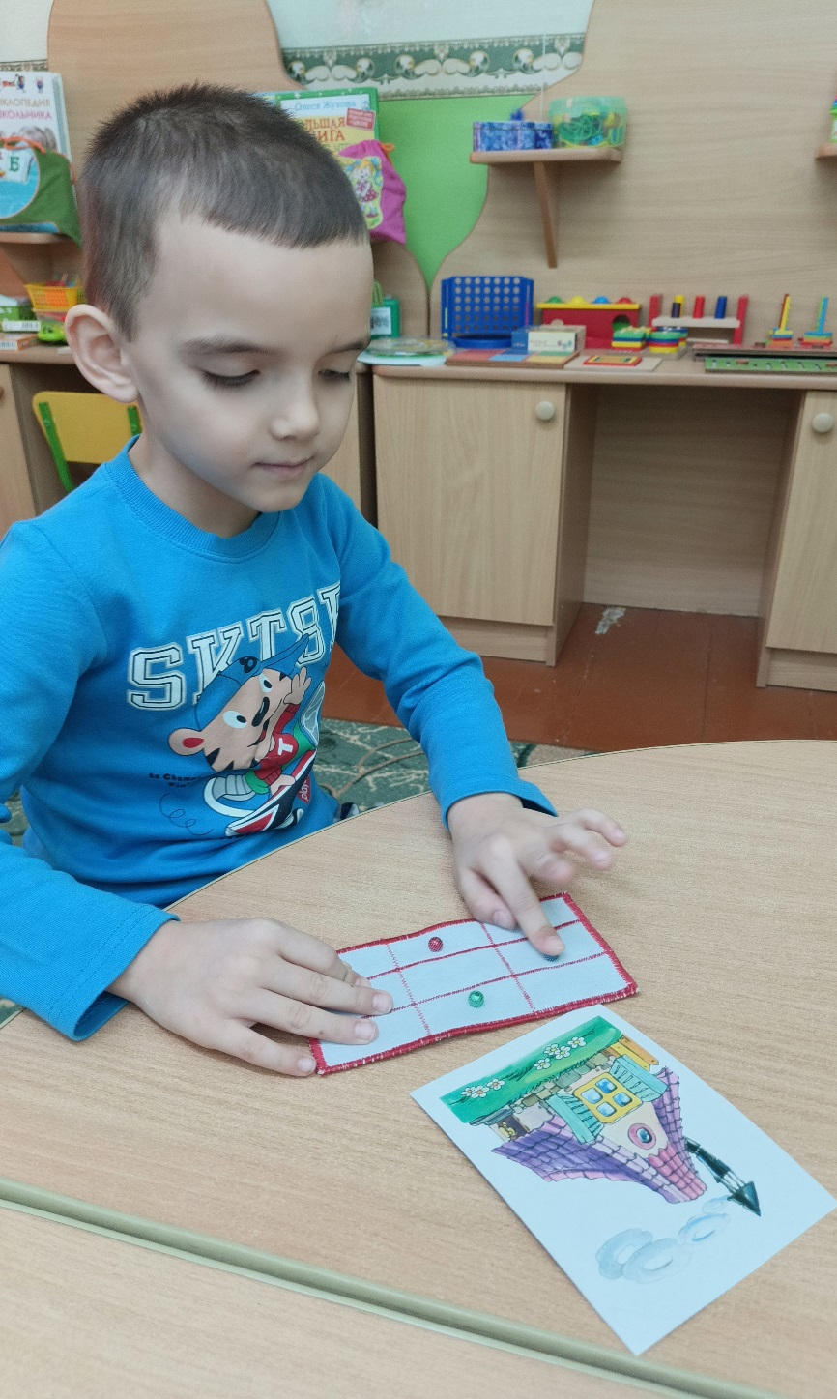

Slide 24
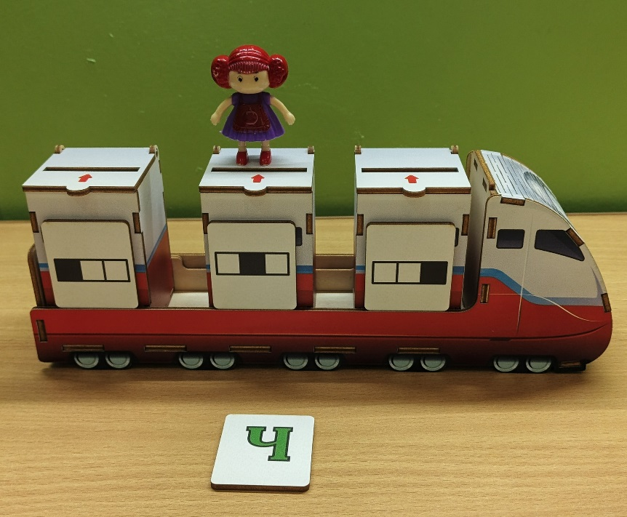
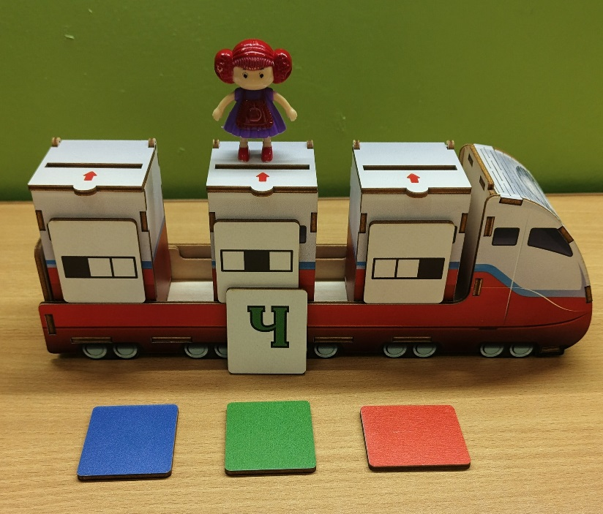
«Логопедический поезд»
Цель:
учить детей определять место звука в слове, выделять каждый звук.

Slide 25
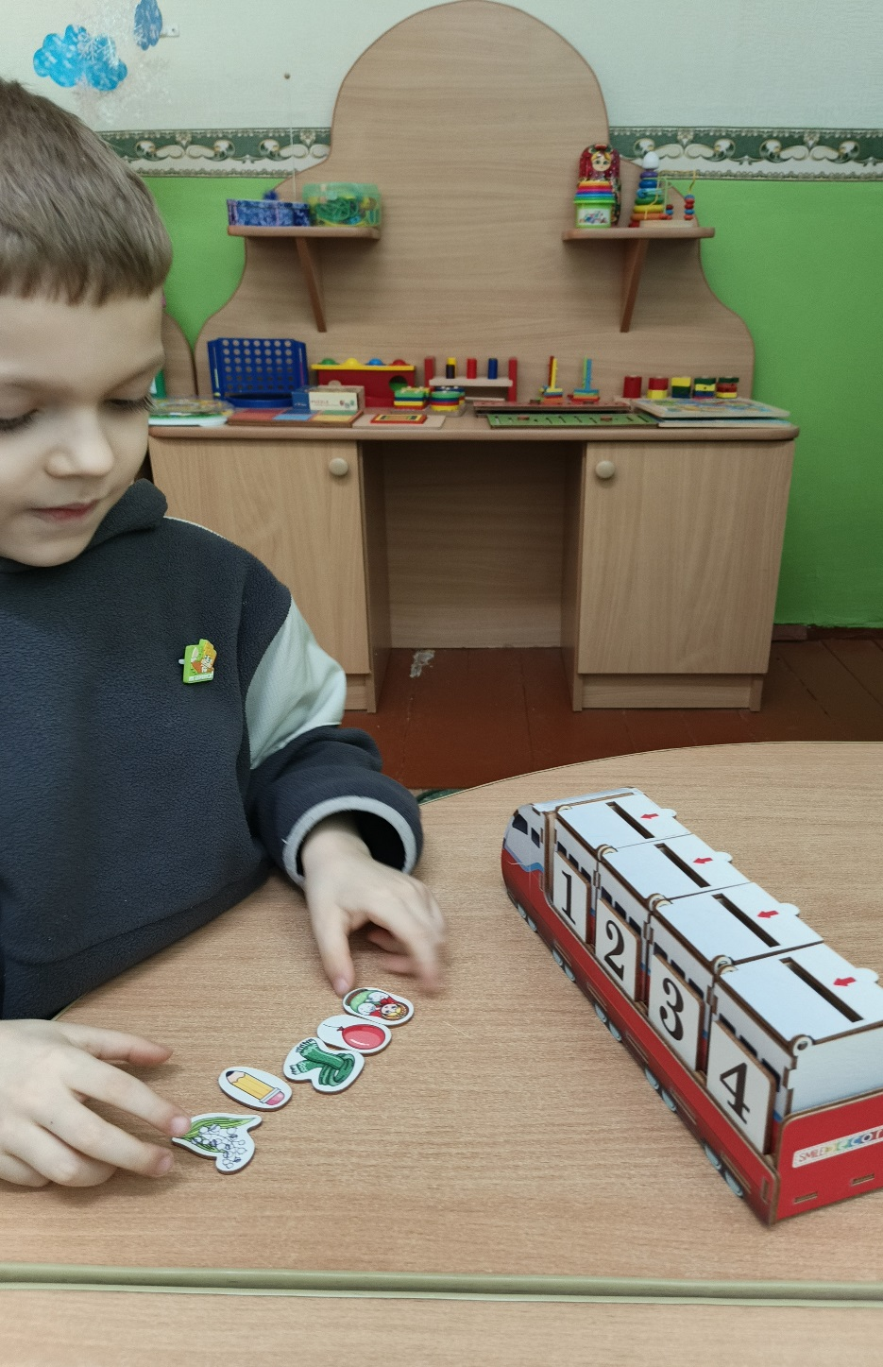
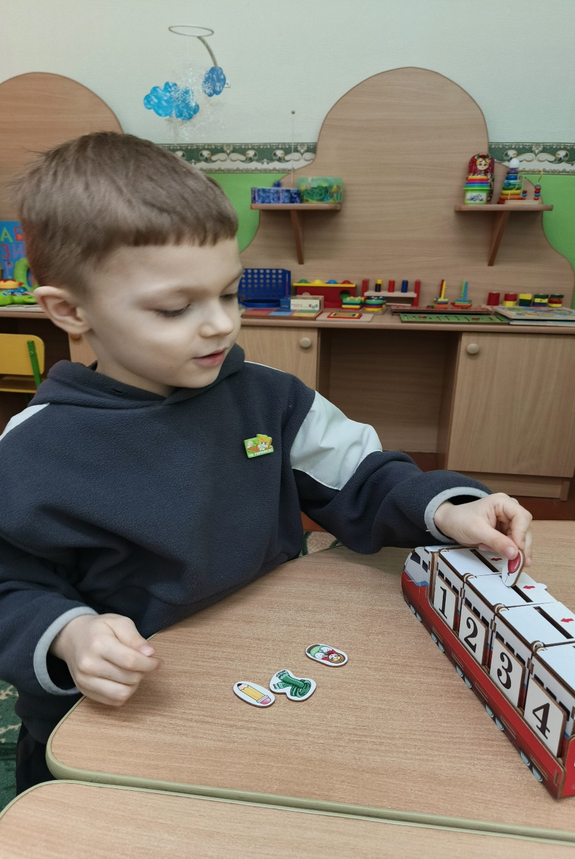

Slide 26
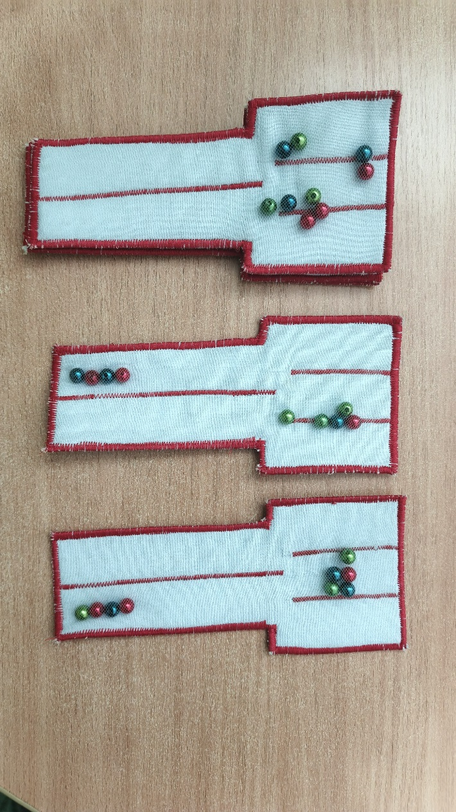
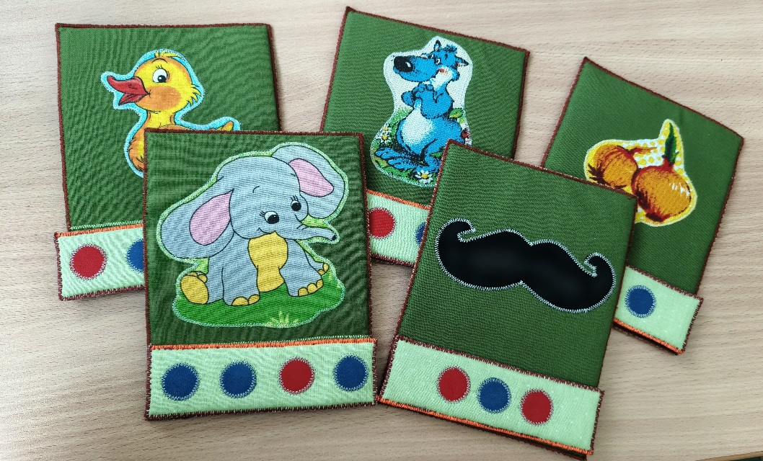
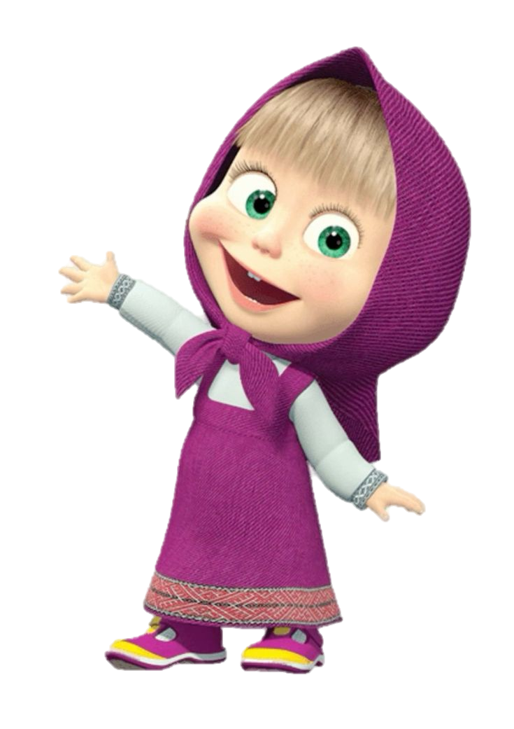
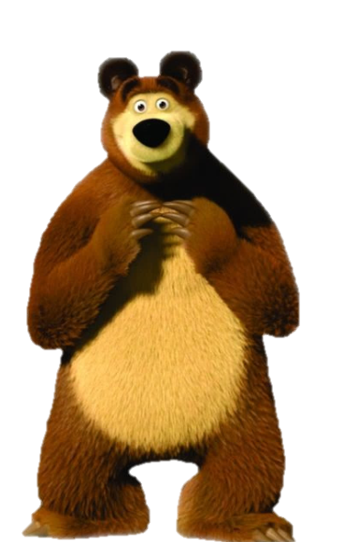
Подбери слово к схеме
Цель:
Учить определять последовательность звуков в слове, выделять каждый звук.

Slide 27
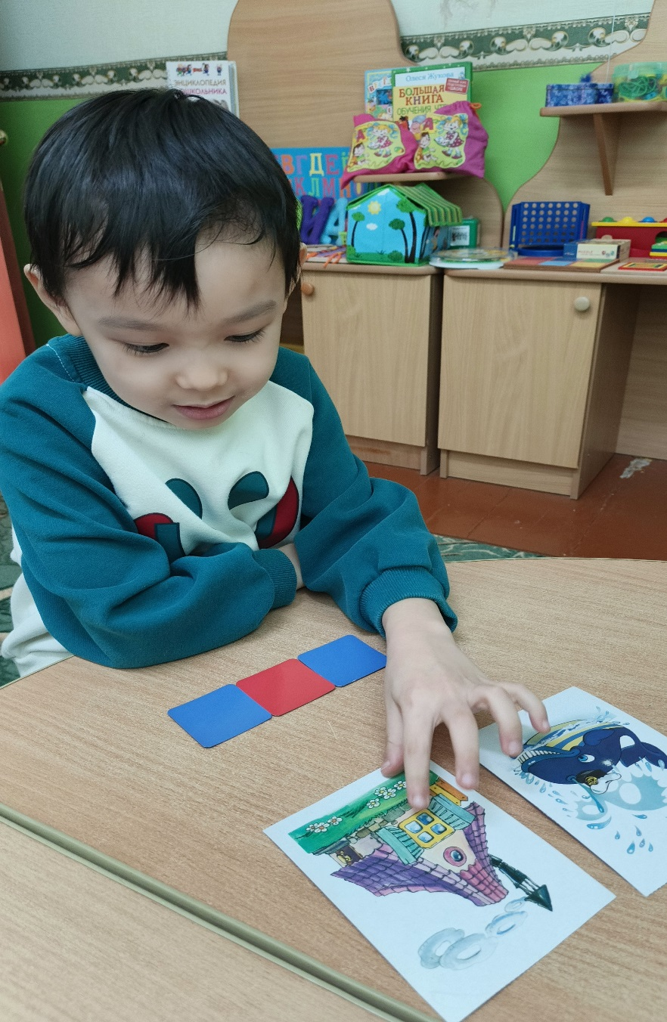
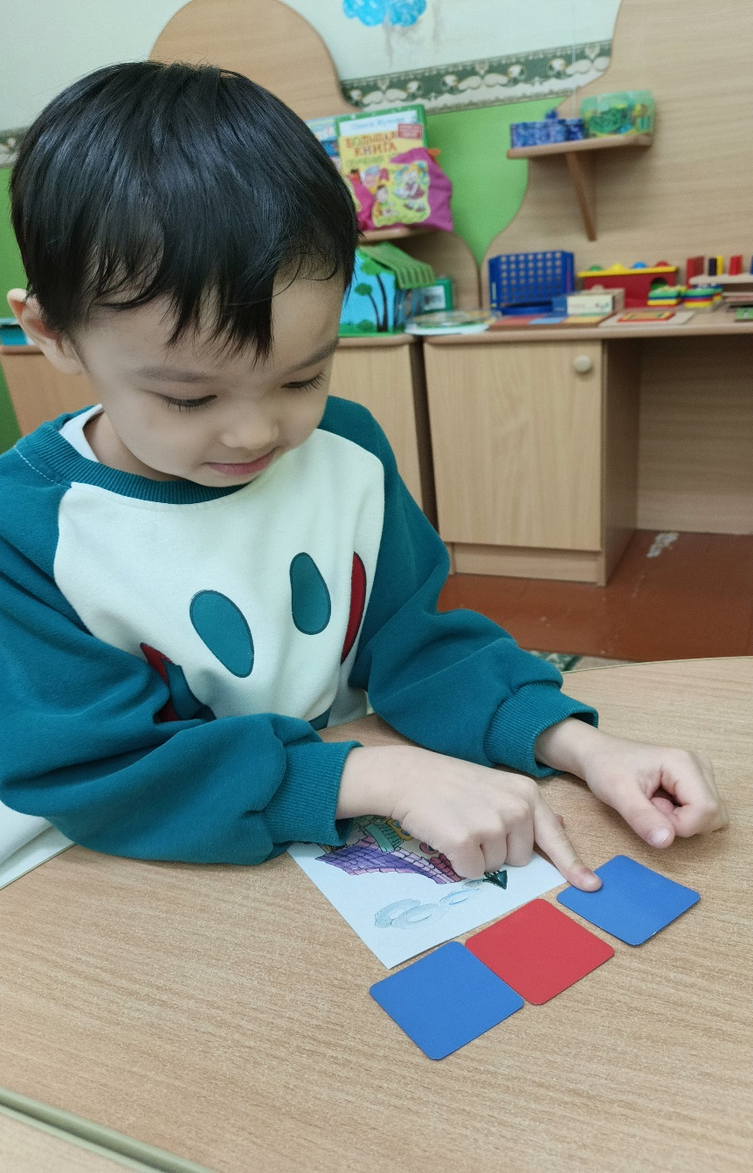

Slide 28
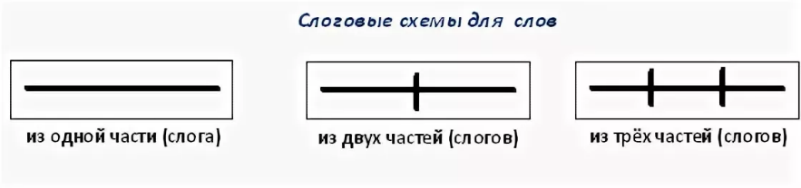
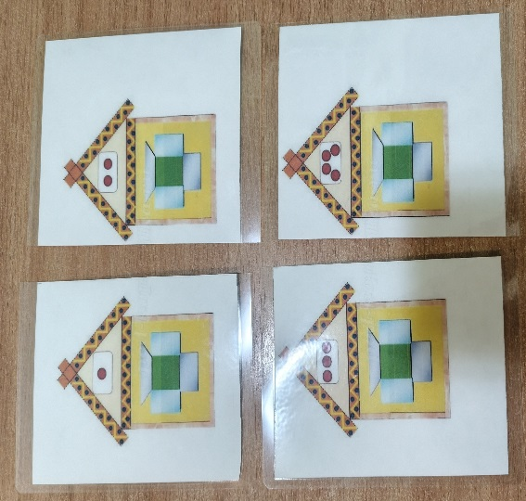
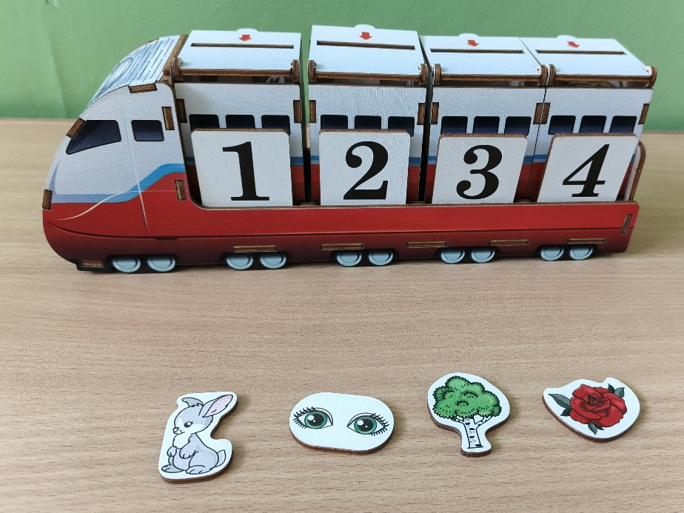
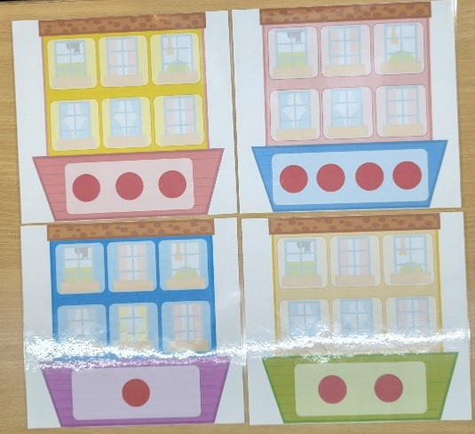
«Подели слова на слоги»
Цель:
Формирование у детей понятия «слог», упражнять в делении слов на слоги, определении количества слогов в слове.

Slide 29
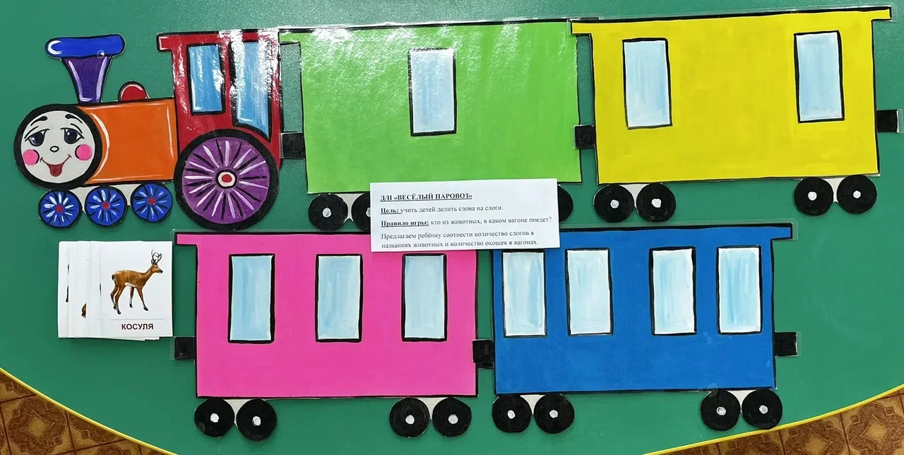
«Веселый паравозик» Цель: Формирование у детей понятия «слог», упражнять в делении слов на слоги, определении количества слогов в слове.

Slide 30
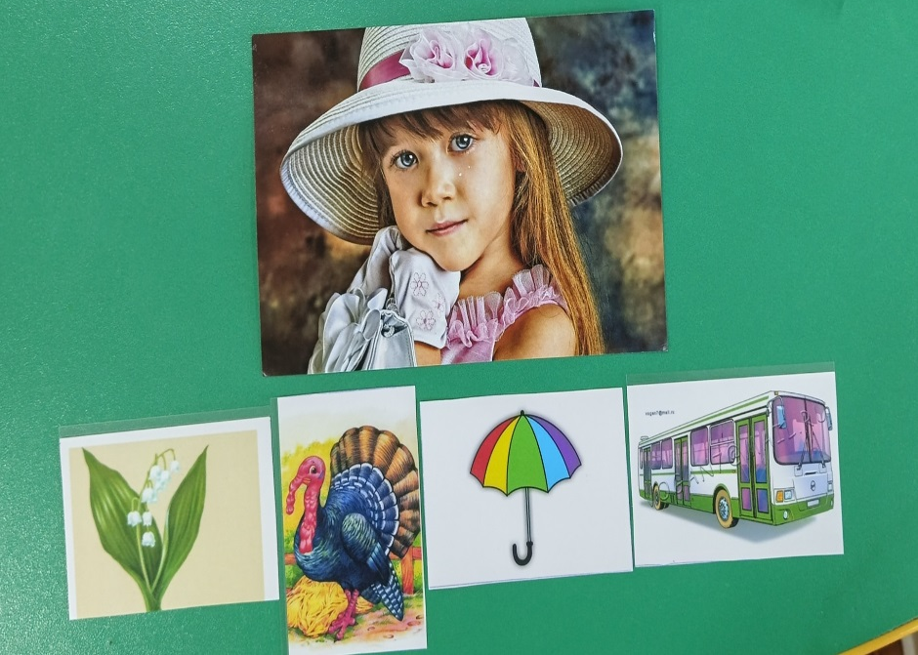
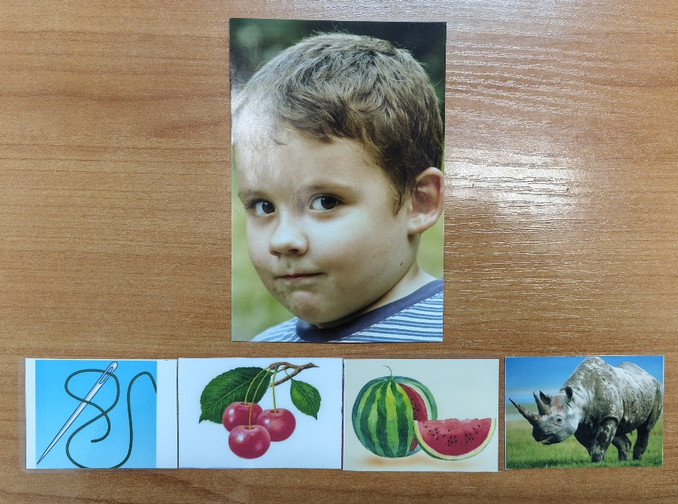
«Имена»
Цель: развивать фонематический слух, внимание, определять месть звука в слове.

Slide 31

Интерактивные игры
— это формы игровой деятельности, включающие взаимодействие ребёнка с педагогом, сверстниками или цифровыми устройствами. Они направлены на изучение звуков, букв, слогов, слов и предложений, способствуют развитию речи, внимания, памяти и творческих способностей.

Slide 32


«Характеристика звука»
Цель: развивать фонематическое восприятие, учить узнавать, описывать и воспроизводить звуки заданной характеристики, дифференциацию звуков на слух .

Slide 33



Расскажи, что ты знаешь об этих звуках

Slide 34


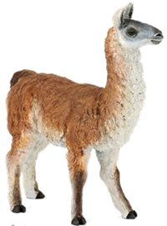
«Собери слова парами»
Цель: развивать фонематический слух. Упражнять детей в подборе слов, отличающихся друг от друга одним звуком.

Slide 35


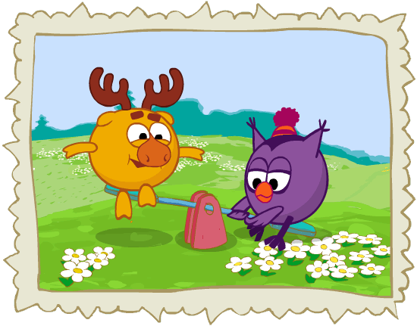
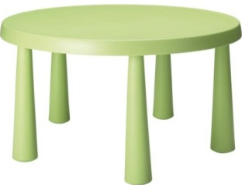

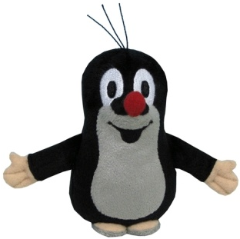
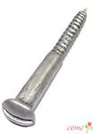
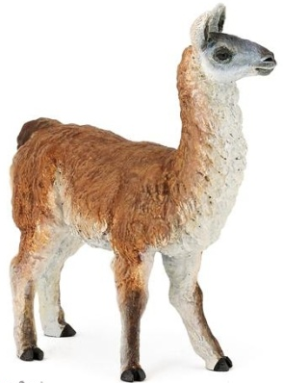
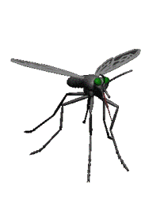
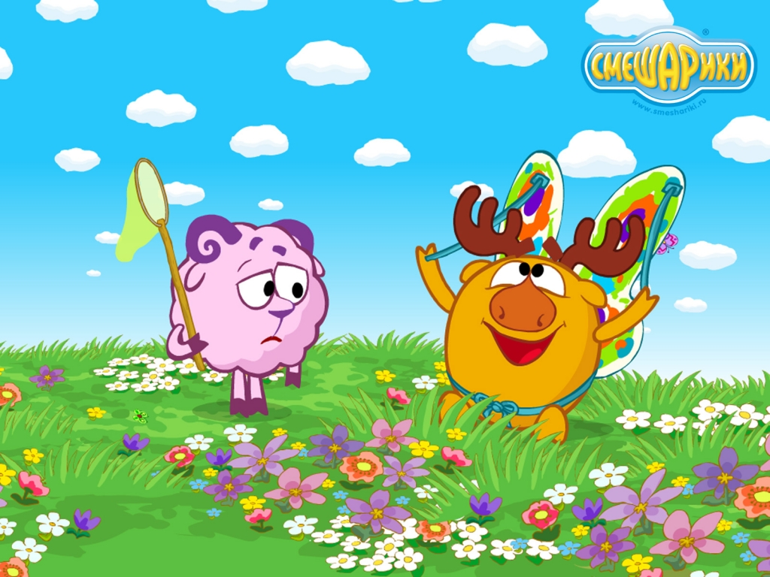

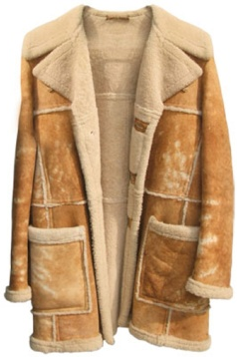

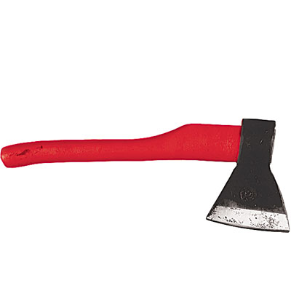
«Собери слова парами»
крот – плот
рама – лама
шуруп- тулуп
топор-стол

Slide 36




«Собери снеговиков и прочитай слова»
Цель: закрепление умения читать слоги и составлять из них простые слова.
Сь

Slide 37
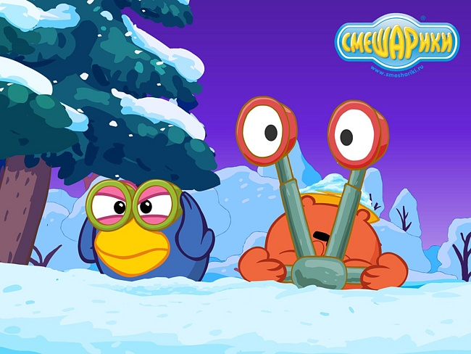

СОБЕРИ СНЕГОВИКОВ-
ПРОЧИТАЙ СЛОВА
СЯ
ВЫ
ЧАЙТЕ
ША
РУ
ЛО

Slide 38

«Зонтик»
Цель: развивать навыки звукового анализа и синтеза слов, учить определять место звука в слове (в начале, середине или в конце)

Slide 39

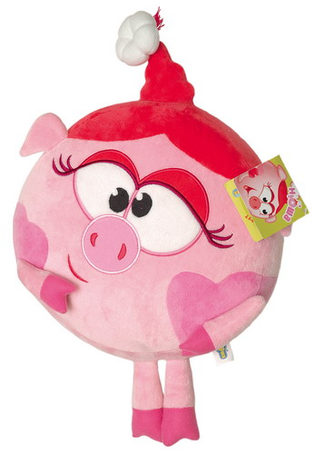
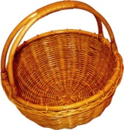


У Нюши прохудился зонт.
Помоги ей его отремонтировать , подобрав
заплатки в соответствии со схемами.

Slide 40



Slide 41

Выводы:
владение навыка звукового анализа и синтеза предупреждает возможность возникновения нарушений письменной речи;
дети с ОНР не могут спонтанно встать на онтогенетический путь развития речи, свойственный нормальным детям, им требуется специальное обучение;
обучение ведется с учетом ведущей деятельности – игры;
полноценное овладение навыками звукового анализа и синтеза дает детям с ОНР равные стартовые возможности при обучении в школе вместе с детьми без речевых нарушений.

Slide 42
Список используемой литературы
Быстрова Г.А., Сизова Э.А., Шуйская Т.А. «Логопедические игры и задания». СПБ, «КАРО», 2000г.
Ванюхина Г. «Речецветик. Занимательное пособие для дошкольников». Книга первая. Екатеринбург, 1993г.
Васильева С.А., Соколова Н.В. «Логопедические игры для дошкольников». Москва. «»Школа-Пресс», 1999г.
Волина В.В. «Занимательное азбуковедение. Книга для родителей, учителей и милых детей». Москва, «Просвещение», 1994г.
Глинка Г. А. Буду говорить, читать, писать правильно. М.: «Питер», 1997.
Ефименкова Л.Н. «Формирование речи у дошкольников». Москва, 1985г.
Жукова Н.С., Мастюкова Е.М., Филичева Т.Б. «Преодоление общего недоразвития речи у дошкольников». Москва, 1990г.
Кислова Т.Р. «По дороге к азбуке». Москва. «Баласс», 1999г.
Колесникова Е. В., Баренцева Н. С. Развитие фонематического слуха у дошкольников. М.: «Еном-Пресс», 1995.
Колесникова Е.В. Развитие фонематического слуха у дошкольников. М.: «Еном и Д», 2000.
1Колесникова Е.В. Развитие звукобуквенного анализа у детей 5—6 лет. М.: «Еном и Д», 2000.
Лопухина И.С. «Логопедия. 550 занимательных упражнений для развития речи: пособие для логопедов и родителей». Москва, 1995г.
Максаков А.И.Думакова Е.А. «Учите, играя». Москва, 1979г.
Миронова С.А. «Развитие речи дошкольников на логопедических занятиях». Москва, «Просвещение», 1991г.
Пожиленко Е.А. «Использование наглядных пособий и игровых приемов в коррекции речи дошкольников»// Дефектология.-№3, 1995г., стр. 76-81.

